Slide 1
Application
Casse-briques

Slide 2
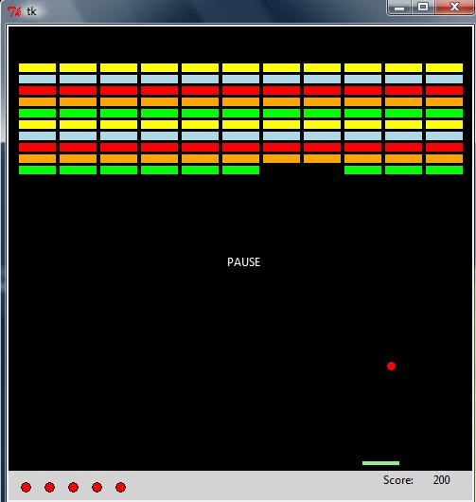
Application: casse-briques
Créez votre propre casse-briques!
Vous aurez besoin d’au moins 1 image lutin pour la barre, 1 balle et des images lutins pour les briques
Ajoutez les animations pour faire rebondir la balle sur la barre, casser les briques,…
Extensions: rajouter des cases spéciales, le score, un temps limite, …

